Slide 1
Geschichte in fünf Der Hundertjährige Krieg 1337 – 1453

Slide 2
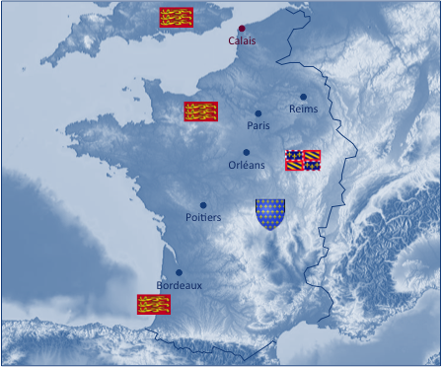
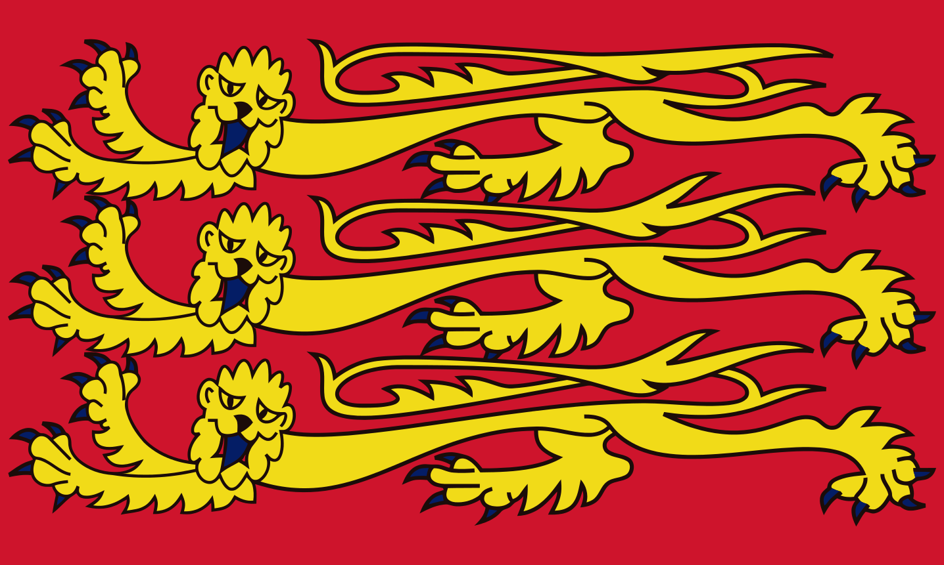
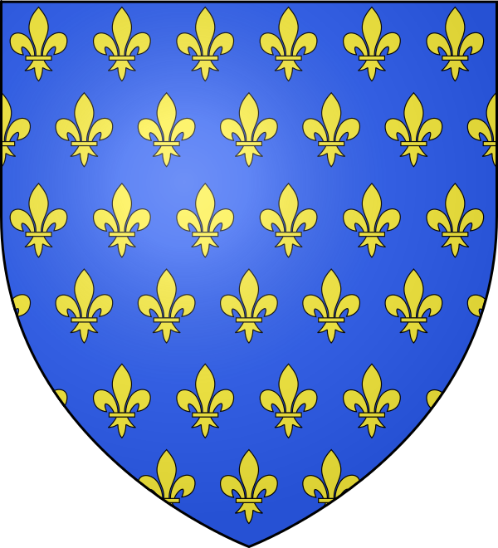
Überblick
Die Beteiligten
Englisches Königshaus
Plantagenet & Nachfolgehäuser
Französisches Königshaus
Valois
Armagnacs
Bourguignons
Datum: 1337 – 1453
Ort: Frankreich, zzgl. Benelux-Region, England & Spanien
Beginn: Arrière-ban (Mobilmachung Frankreichs gegen Edward of England)
Ende: Schlacht bei Castillon (entscheidender französischer Sieg)

Slide 3
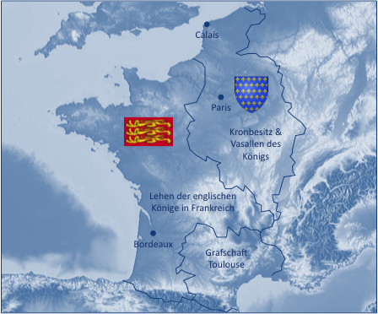
Hintergrund
Englisch-französische Verbindungen
1066: William the Conqueror erobert England & die normannische Herrschaft beginnt
1154: Das Haus Plantagenet, ursprünglich aus Anjou, besteigt den englischen Thron
Frankreich im 12. Jh.
12. Jh.: Beginn des anglo-französischen Gegensatzes
Englischer & französischer König sind gleichgestellt
Als größter Grundbesitzer in Frankreich ist der englische König Vasall des französischen Königs
13. Jh.: Französische Könige drängen den englischen Einfluss aus Frankreich, so dass sich die englischen Besitzungen auf einige Provinzen in der Gascogne reduzieren
Ab 1328: Thronfolgestreit, nachdem mit Charles IV der letzte Kapetinger stirbt
Philipp von Valois wird als Philipp VI französischer König
Edward III von England erhebt Ansprüche auf den französischen Thron, die er über seine Mutter (ein Tochter von Philipp IV von Frankreich) ableitet

Slide 4
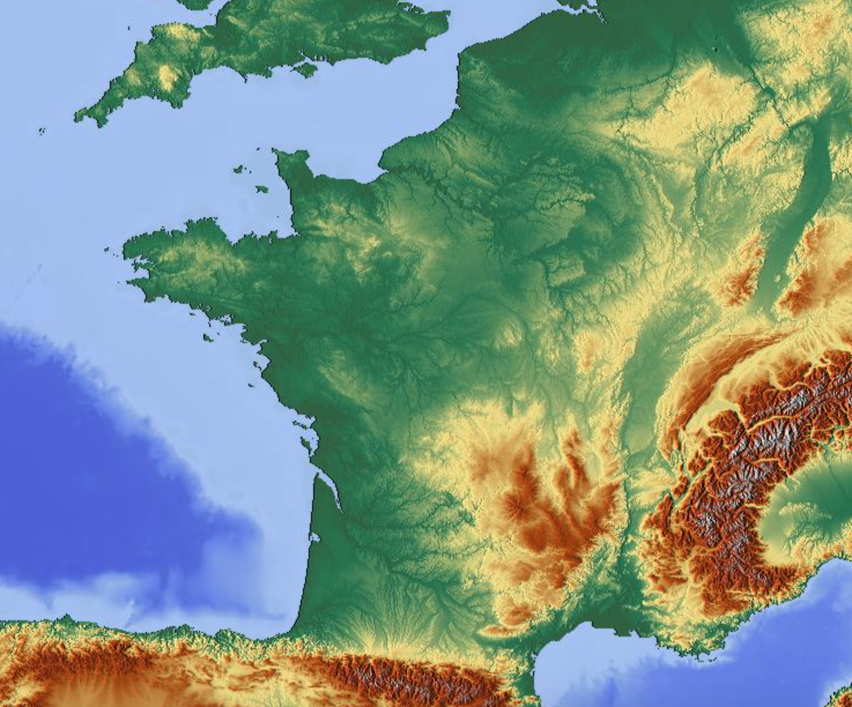
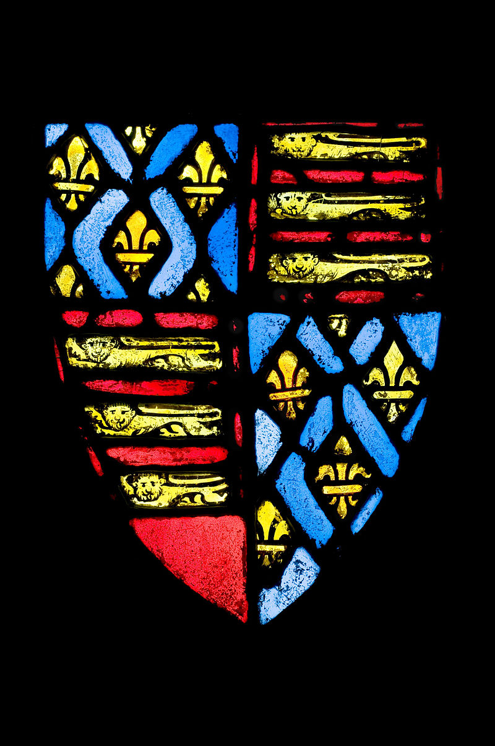
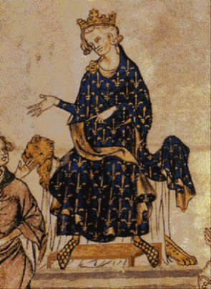
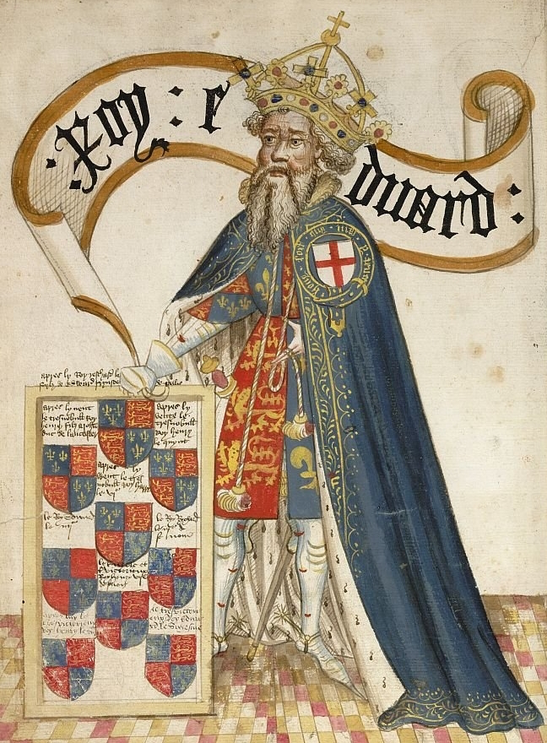
Vorgeschichte & Ausbruch der Kriegshandlungen
1332 – 1357: Auf Grund der Auld Alliance unterstützt Frankreich Schottland im Zweiten Unabhängigkeitskrieg mit Überfällen auf englische Schiffe und Häfen
Calais
30. Apr. 1337: Arrière-ban – Mobilmachung Frankreichs, um Edwards Güter einzuziehen
1334: Robert d‘Artois, ein Todfeind des französischen Königs, trifft am englischen Hof ein
Reims
Mai 1338: Edward beansprucht den französischen Thron
Paris
1336: Der französische König Philipp VI fordert von seinem Vasallen, der gleichzeitig Edward III von England ist, die Auslieferung von Robert d‘Artois
Orléans
26. Jan. 1340: Edward proklamiert sich zum französischen König
Poitiers
Edward verweigert sich als gleichberechtigter Herrscher die Auslieferung von Robert d‘Artois
Bordeaux

Slide 5
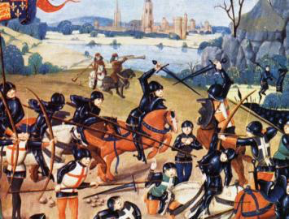
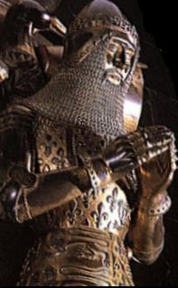
Verlauf: Die 1. Phase des Hundertjährigen Krieges (1337-1386)
1337 – 1345: Gefechte im Kanal, Gascogne, Flandern & Überfälle auf die englische Küste
1347: Die Engländer nehmen Calais nach elfmonatiger Belagerung ein
Calais
1346: Edward III schlägt die Franzosen vernichtend in der Schlacht von Crécy, insb. auf Grund der englischen Langbögen
Calais
1360: Frieden von Bretigny – Edward verzichtet auf den franz. Thron; Jean II wird gegen Lösegeld freigelassen; Guyenne, Gascogne & Limousin fallen an Edward
Reims
Paris
Orléans
1369 – 1376: Der franz. König Charles V nimmt den Kampf wieder auf & kann die verloren gegangenen Gebiete zurückerobern
Poitiers
1355: Der Schwarze Prinz (Prince of Wales) landet bei Bordeaux
Bordeaux
1356: Der Schwarze Prinz siegt in der Schlacht von Poitiers & kann den französischen König Jean II gefangen nehmen
1386: Beendigungen der Kampfhandlungen (Friedensvertrag 1396)

Slide 6
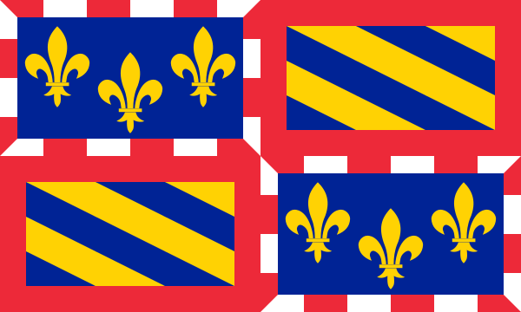
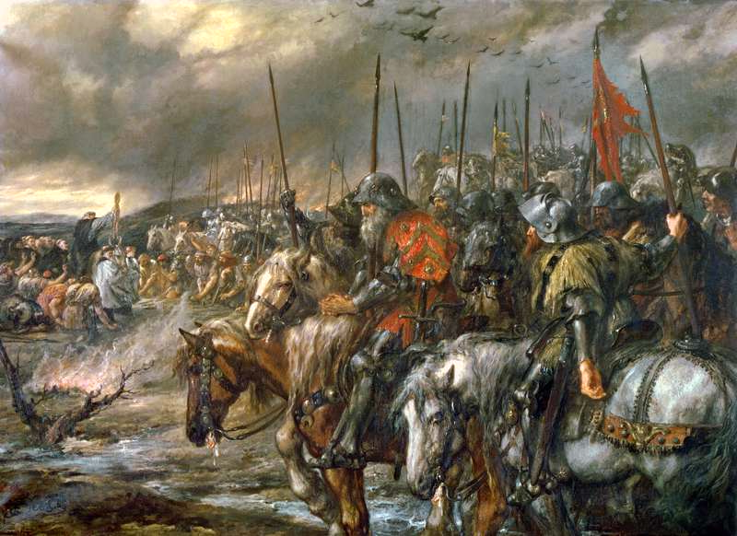
Verlauf: Die 2. Phase des Hundertjährigen Krieges (1415-1435)
1407: Im Kampf um Einfluss & Ehre beginnt der Bürgerkrieg zw. den Armagnacs (Unterstützer des Könighauses Valois) & den Bourguignons
1414: Burgund & England verbünden sich
Calais
25. Okt. 1415: Die Engländer schlagen die Franzosen vernichtend in der Schlacht von Azincourt
Reims
Paris
Orléans
Poitiers
20. Mai 1420: Im Vertrag von Troyes wird Henry V of England zum franz. Thronfolger bestimmt
Bordeaux
1417: Die Engländer bringen weite Teile von Nordfrankreich unter ihre Kontrolle

Slide 7
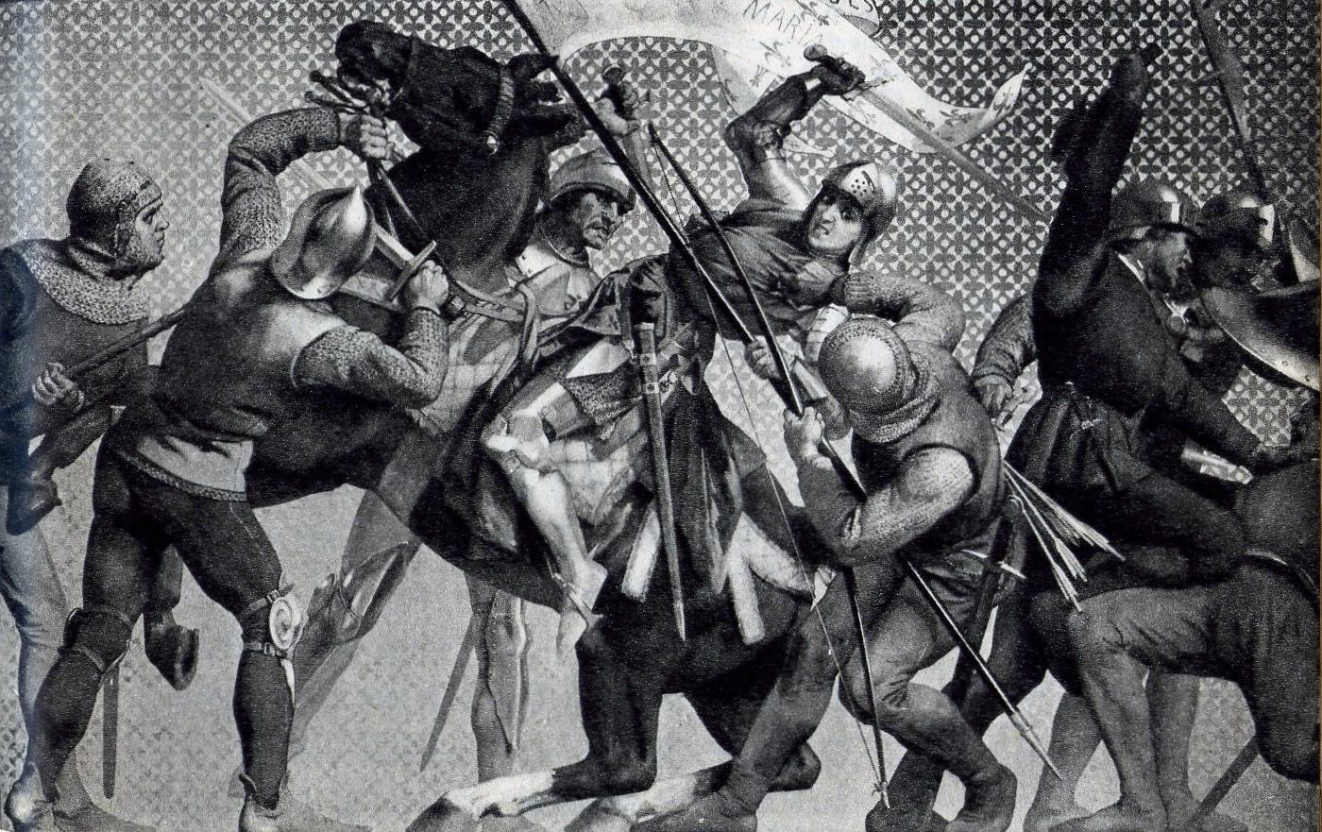
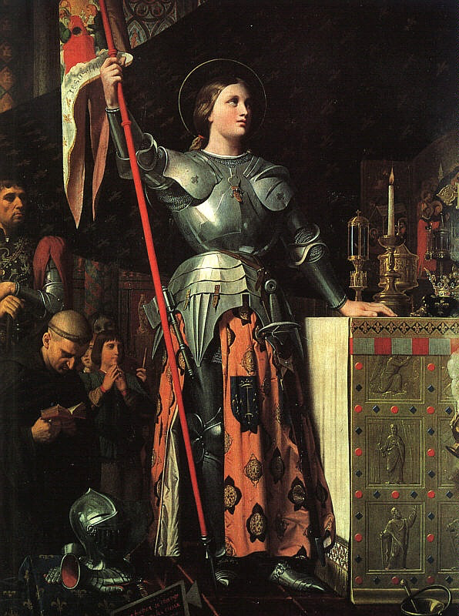
Verlauf: Die 2. Phase des Hundertjährigen Krieges (1415-1435)
1422: Nachdem Henry V (England) & Charles VI (Frankreich) sterben, erkennen die Franzosen den Vertrag von Troyes nicht mehr an & rufen Charles VII (Valois) als König aus
17. Juli 1429: Charles VII wird in Reims zum König gekrönt
Calais
07. Okt. 1428: Nach der Eroberung von Nordfrankreich belagern die Engländer Orléans bis zum 08. März 1429
Reims
Paris
Orléans
23. Mai 1430: Jeanne d‘Arc wird in Compiegne an die Burgunder verraten, an die Engländer ausgeliefert & am 30. Mai 1431 wegen Ketzerei verbrannt
Poitiers
Bordeaux
1429: Jeanne d‘Arc führt die Kriegswende bei Orléans herbei und kämpft erfolgreich gegen die Engländer
21. Sep. 1435: Der Vertrag von Arras (Burgund erkennt Charles VII als König an im Gegenzug für Gebietsgewinne & de facto Unabhängigkeit bei formaler Zugehörigkeit zu Frankreich) bedeutet das Ende des englisch-burgundischen Bündnisses

Slide 8
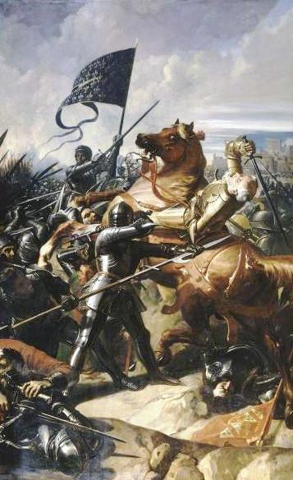
Verlauf: Die 3. Phase des Hundertjährigen Krieges (1436-1453)
1436 – 1441: Die Franzosen erobern die Île de France zurück
1437: Charles VII zieht in Paris ein
Calais
Ab 1442: Erfolgreiche französische Kampagnen im Südwesten und der Normandie
Reims
Paris
Orléans
1453: Englische Offensive bei Bordeaux unter John Talbot
Poitiers
Bordeaux
17. Juli 1453: Die Franzosen siegen entscheidend in der Schlacht von Castillon
1453: Bordeaux unterwirft sich der französischen Krone

Slide 9
Folgen
Frankreich
Frankreich ist frei von ausländischen Mächten (mit Ausnahme von Calais)
Die Grundlage für den französischen Nationalstaat ist gelegt
Der französische Nationalismus wächst in der Bevölkerung
England
Die englische Oberschicht verabschiedet sich endgültig von der französischen Sprache
Stärkung des englischen Nationalbewusstseins
Der Hundertjährige Krieg ist eine wesentliche Grundlage für die englisch-französischen Spannungen der folgenden Jahrhunderte

Slide 10
www.geschichte-in-5.de

